Slide 2
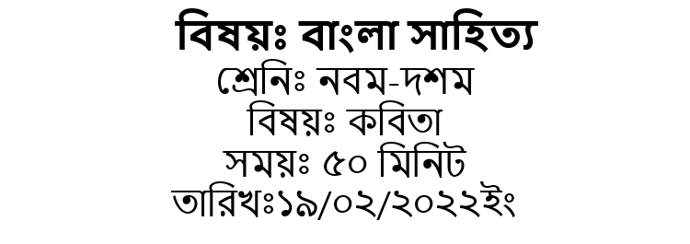

Slide 3
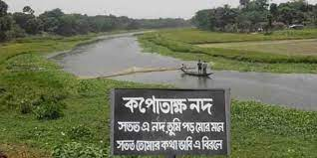
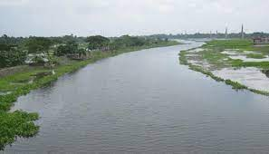
নিচের ছবিগুলো লক্ষ্য করঃ-

Slide 4
কপোতাক্ষ নদ
মাইকেল মধূসুদন দত্ত

Slide 5
১। মাইকেল মধুসূদন দত্তের কয়েকটি কাব্যগ্রন্থের নাম বলতে পারবে,

Slide 6
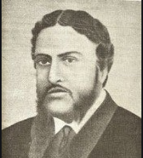
কবি পরিচিতি
জন্মঃ ১৮৪২ খ্রিষ্টাব্দে ২৫ জানুয়ারি
কাব্যগ্রন্থ সমূহঃ
মাইকেল মধুসূধন দত্ত
মৃত্যুঃ ১৮৭৩ খ্রিষ্টাব্দে ২৯শে জুন

Slide 7
একক কাজ
মাইকেল মধুসূধন দত্তের কয়েকটি কাব্যগ্রন্থের নাম লিখ।

Slide 8
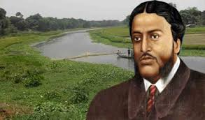
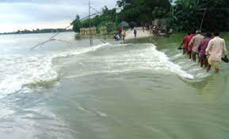
কপোতাক্ষ নদ
মাইকেল মধুসূধন দত্ত সতত, হে নদ, তুমি পড় মোর মনে সতত তোমার কথা ভাবি এ বিরলে; সতত (যেমতি লোক নিশার স্বপনে শোনে মায়া- মন্ত্রধ্বনি) তব কলকলে জুড়াই এ কান আমি ভ্রান্তির ছলনে। বহু দেশ দেখিয়াছি বহু নদ-দলে, কিন্তু এ স্নেহের তৃষ্ণা মিটে কার জলে? দুগ্ধ-স্রোতোরূপী তুমি জন্মভূমি-স্তনে। আর কি হে হবে দেখা?- যত দিন যাবে, প্রজারূপে রাজরূপ সাগরেরে দিতে বারি-রুপ কর তুমি; এ মিনতি, গাবে বঙ্গজ জনের কানে, সখে, সখা-রীতে নাম তার, এ প্রবাসে মজি প্রেম-ভাবে লইছে যে নাম তব বঙ্গের সংগীতে

Slide 9
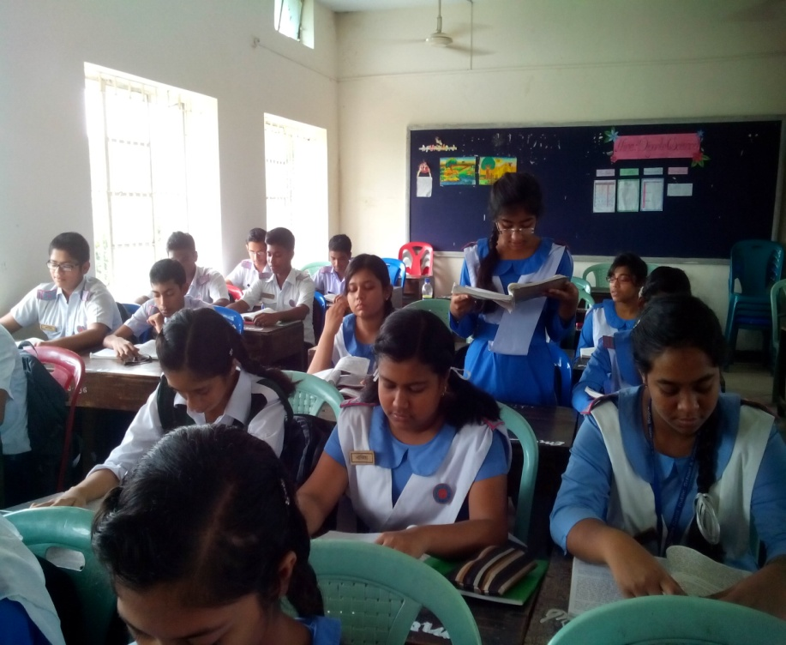
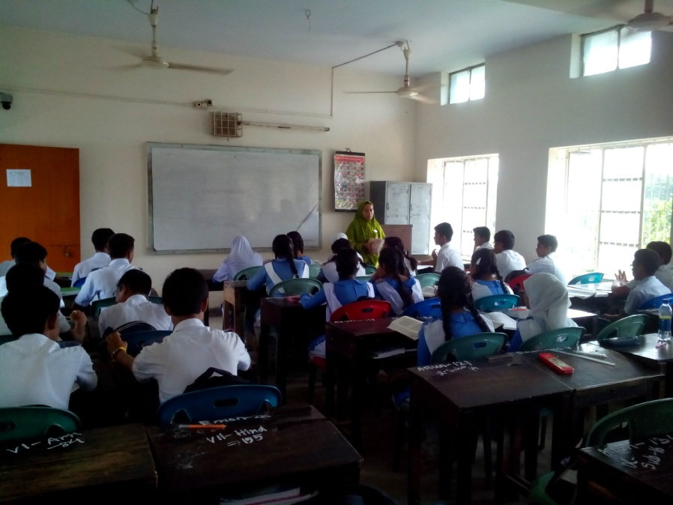

Slide 10
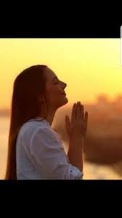
শব্দার্থ
মিনতি
প্রার্থনা
বিরলে
একান্ত সান্তভাবে
একান্ত সান্তভাবে
বারি
পানি

Slide 11
জোড়ায় কাজ
মিনতি, বিরলে,বারি,শব্দগুলোর অর্থসহ দুটি করে বাক্য তৈরি কর।

Slide 12
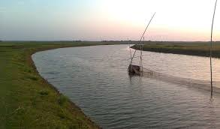
সতত, হে নদ, তুমি পড় মোর মনে সতত তোমার কথা ভাবি এ বিরলে;

Slide 13
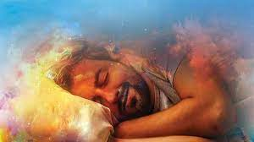
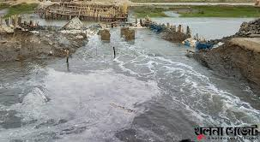
সতত (যেমতি লোক নিশার স্বপনে শোনে মায়া- মন্ত্রধ্বনি) তব কলকলে জুড়াই এ কান আমি ভ্রান্তির ছলনে।

Slide 14
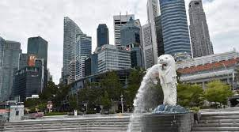
বহু দেশ দেখিয়াছি বহু নদ-দলে, কিন্তু এ স্নেহের তৃষ্ণা মিটে কার জলে? দুগ্ধ-স্রোতোরূপী তুমি জন্মভূমি-স্তনে।

Slide 15
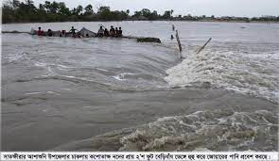
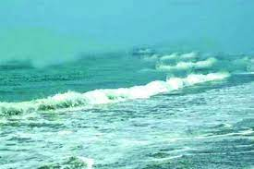
আর কি হে হবে দেখা?- যত দিন যাবে, প্রজারূপে রাজরূপ সাগরেরে দিতে বারি-রুপ কর তুমি; এ মিনতি, গাবে

Slide 16
বঙ্গজ জনের কানে, সখে, সখা-রীতে নাম তার, এ প্রবাসে মজি প্রেম-ভাবে লইছে যে নাম তব বঙ্গের সংগীতে

Slide 17
দলীয় কাজ
কপোতাক্ষ নদের জলরাশিকে ‘স্নেহের তৃষ্ণা’ বলার কারণ কী ?

Slide 18
মূল্যায়ন
বাংলা সাহিত্যে সনেট প্রবর্তন করেন কে?
কপোতাক্ষ নদকে কবি কী বলে সম্বোধন করেছেন?
বহু দেশে কবি কী দেখেছেন?
কপোতাক্ষ নদ কোথায় অবস্থিত?
কপোতাক্ষ নদ কোন ধরনের কবিতা?

Slide 19
বাড়ীর কাজ
নিচের উদ্দীপক পড় এবং প্রশ্নগুলোর উত্তর দাওঃ
বাংলার নদী কি শোভাশালিনী
কি মধুর তার কুল কুল ধ্বনি
দু’ধারে তাহার বিটপীর শ্রেণি
হেরিলে জুড়ায় হিয়া।
ক) মাইকেল মধুসূদন দত্ত কত সালে পরলোকগমন করেন?
খ) ‘স্নেহের তৃষ্ণা’ বলতে কী বোঝ?
গ) দুগ্ধ-স্রোতোরূপী তুমি জন্মভূমি-স্তনে-ব্যাখ্যা কর
ঘ) কপোতাক্ষ নদ কবিতার পরিনতির দিকটি উদ্দীপকে অনুপস্থিত’-বিশ্লেষণ কর।

